Slide 1

TaskFlow: Innovación en Gestión Fullstack
Una solución integral para la gestión de tareas personales y profesionales.
Presentado por: Jhon Jairo Vargas González - Carlos Esteban Rebolledo
02 de Septiembre de 2025

Slide 2
Agenda
01
02
Introducción a TaskFlow
Objetivos y Funcionalidades Clave
Visión general del proyecto y su valor.
¿Qué hace TaskFlow y cómo beneficia al usuario?
03
04
Tecnologías y Arquitectura
Metodología de Desarrollo
El stack fullstack que impulsa TaskFlow.
El enfoque Scrum y nuestro proceso iterativo.
05
06
Pruebas y Validación
Conclusión y Próximos Pasos
Asegurando la robustez y calidad del software.
Resumen de logros y potencial futuro.

Slide 3

TaskFlow: Un Resumen del Proyecto
TaskFlow es una aplicación web fullstack diseñada para optimizar la gestión de tareas. Su desarrollo, bajo metodología Scrum, no solo entrega una solución funcional, sino que también valida nuestra experticia en desarrollo web, arquitectura de software y gestión ágil de proyectos.

Slide 4
Objetivo del Proyecto y Funcionalidades Clave
Nuestro objetivo principal fue crear una solución completa y segura para la gestión de tareas, centrándonos en la experiencia del usuario y la eficiencia operativa.
Objetivos Principales:
Registrar y autenticar usuarios de forma segura.
CRUD completo de tareas (Crear, Leer, Actualizar, Eliminar).
Organización intuitiva de tareas por estado y prioridad.
Visualización clara del progreso diario.
Funcionalidades Destacadas:
1
2
Gestión de Usuarios
Creación de Tareas
Registro y Login seguros.
Añade nuevas tareas con descripciones detalladas.
3
4
Actualización de Estado
Filtrado y Priorización
Cambia el estado de tus tareas (Pendiente, En Curso, Completada).
Organiza tareas por prioridad y estado.

Slide 5
Tecnologías Implementadas
TaskFlow ha sido construido utilizando un robusto stack de tecnologías modernas, garantizando un rendimiento óptimo y una experiencia de usuario fluida.
Frontend
Backend
Base de Datos & Seguridad
Herramientas Adicionales
HTML: Estructura semántica del contenido.
Node.js: Entorno de ejecución para JavaScript en el servidor.
MySQL: Sistema de gestión de bases de datos relacional.
Git & GitHub: Control de versiones colaborativo.
CSS: Diseño responsivo con estética cyberpunk/anime.
Express.js: Framework web para construir APIs REST.
bcrypt & JWT: Autenticación segura y gestión de sesiones.
Scrum: Metodología de desarrollo ágil.
JavaScript (Vanilla): Lógica interactiva del lado del cliente.

Slide 6
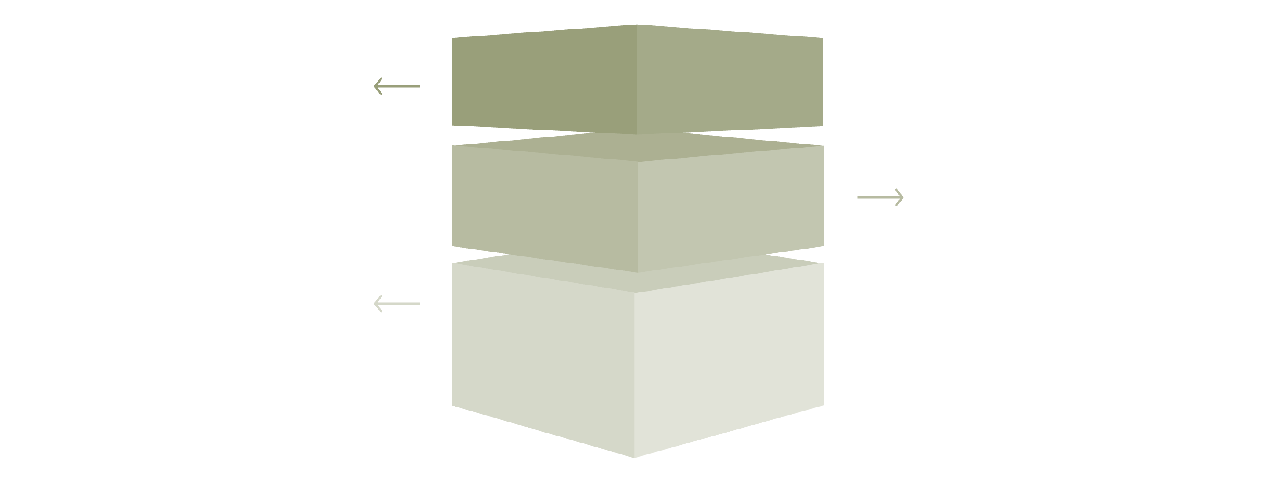
Arquitectura del Sistema: Un Enfoque en Capas
TaskFlow sigue una arquitectura de 3 capas bien definida para asegurar la modularidad, escalabilidad y mantenibilidad del sistema.
Frontend
Interfaz responsiva, diseño anime/cyberpunk. Icono: navegador.
Backend (API REST)
Servidor Express, rutas seguras, autenticación. Icono: servidor.
Base de Datos
MySQL, tablas relacionales (users, tasks). Icono: base de datos.
Frontend: Interfaz de usuario responsiva con un diseño visual distintivo estilo anime/cyberpunk, optimizada para la interacción.
Backend (API REST): Servidor Express que gestiona las peticiones, implementa rutas seguras y maneja la autenticación de usuarios.
Base de Datos: MySQL, estructurada con tablas relacionales (usuarios y tareas) para una gestión eficiente de los datos.

Slide 7
Metodología Scrum Aplicada
El desarrollo de TaskFlow se llevó a cabo mediante un ciclo ágil de 4 sprints semanales, permitiendo una adaptación constante y entrega de valor continua.
Sprint 1: Planificación e Infraestructura
Sprint 3: Interfaz y Funcionalidades Avanzadas
Definición de requisitos, configuración del entorno y base de datos.
Diseño de la interfaz de usuario y mejoras en la gestión de tareas.
1
2
3
4
Sprint 2: Autenticación y CRUD Básico
Sprint 4: Pruebas y Despliegue
Implementación del sistema de usuarios y funcionalidades CRUD.
Realización de pruebas exhaustivas y preparación para el lanzamiento.
Artefactos Clave de Scrum:
Product Backlog: Lista priorizada de funcionalidades.
Sprint Backlog: Tareas a completar en cada sprint.
Daily Standups: Reuniones diarias para sincronización y ajuste.
Burndown Chart: Seguimiento visual del progreso del sprint.

Slide 8

Pruebas y Validación: Asegurando la Calidad
Para garantizar la fiabilidad y robustez de TaskFlow, se implementó un plan de pruebas exhaustivo que abarcó diversas áreas del sistema.
Tipos de Pruebas Realizadas:
Pruebas Unitarias: Verificación individual de componentes de código.
Pruebas de Integración: Aseguramiento de la comunicación entre módulos.
Pruebas de Usabilidad: Experiencia de usuario y facilidad de manejo.
Pruebas de Seguridad: Detección de vulnerabilidades en la autenticación y manejo de datos.
Pruebas de Rendimiento: Evaluación de la velocidad y respuesta del sistema.
Estas pruebas fueron esenciales para identificar y corregir errores, asegurando que TaskFlow cumpla con los estándares de calidad esperados.

Slide 9
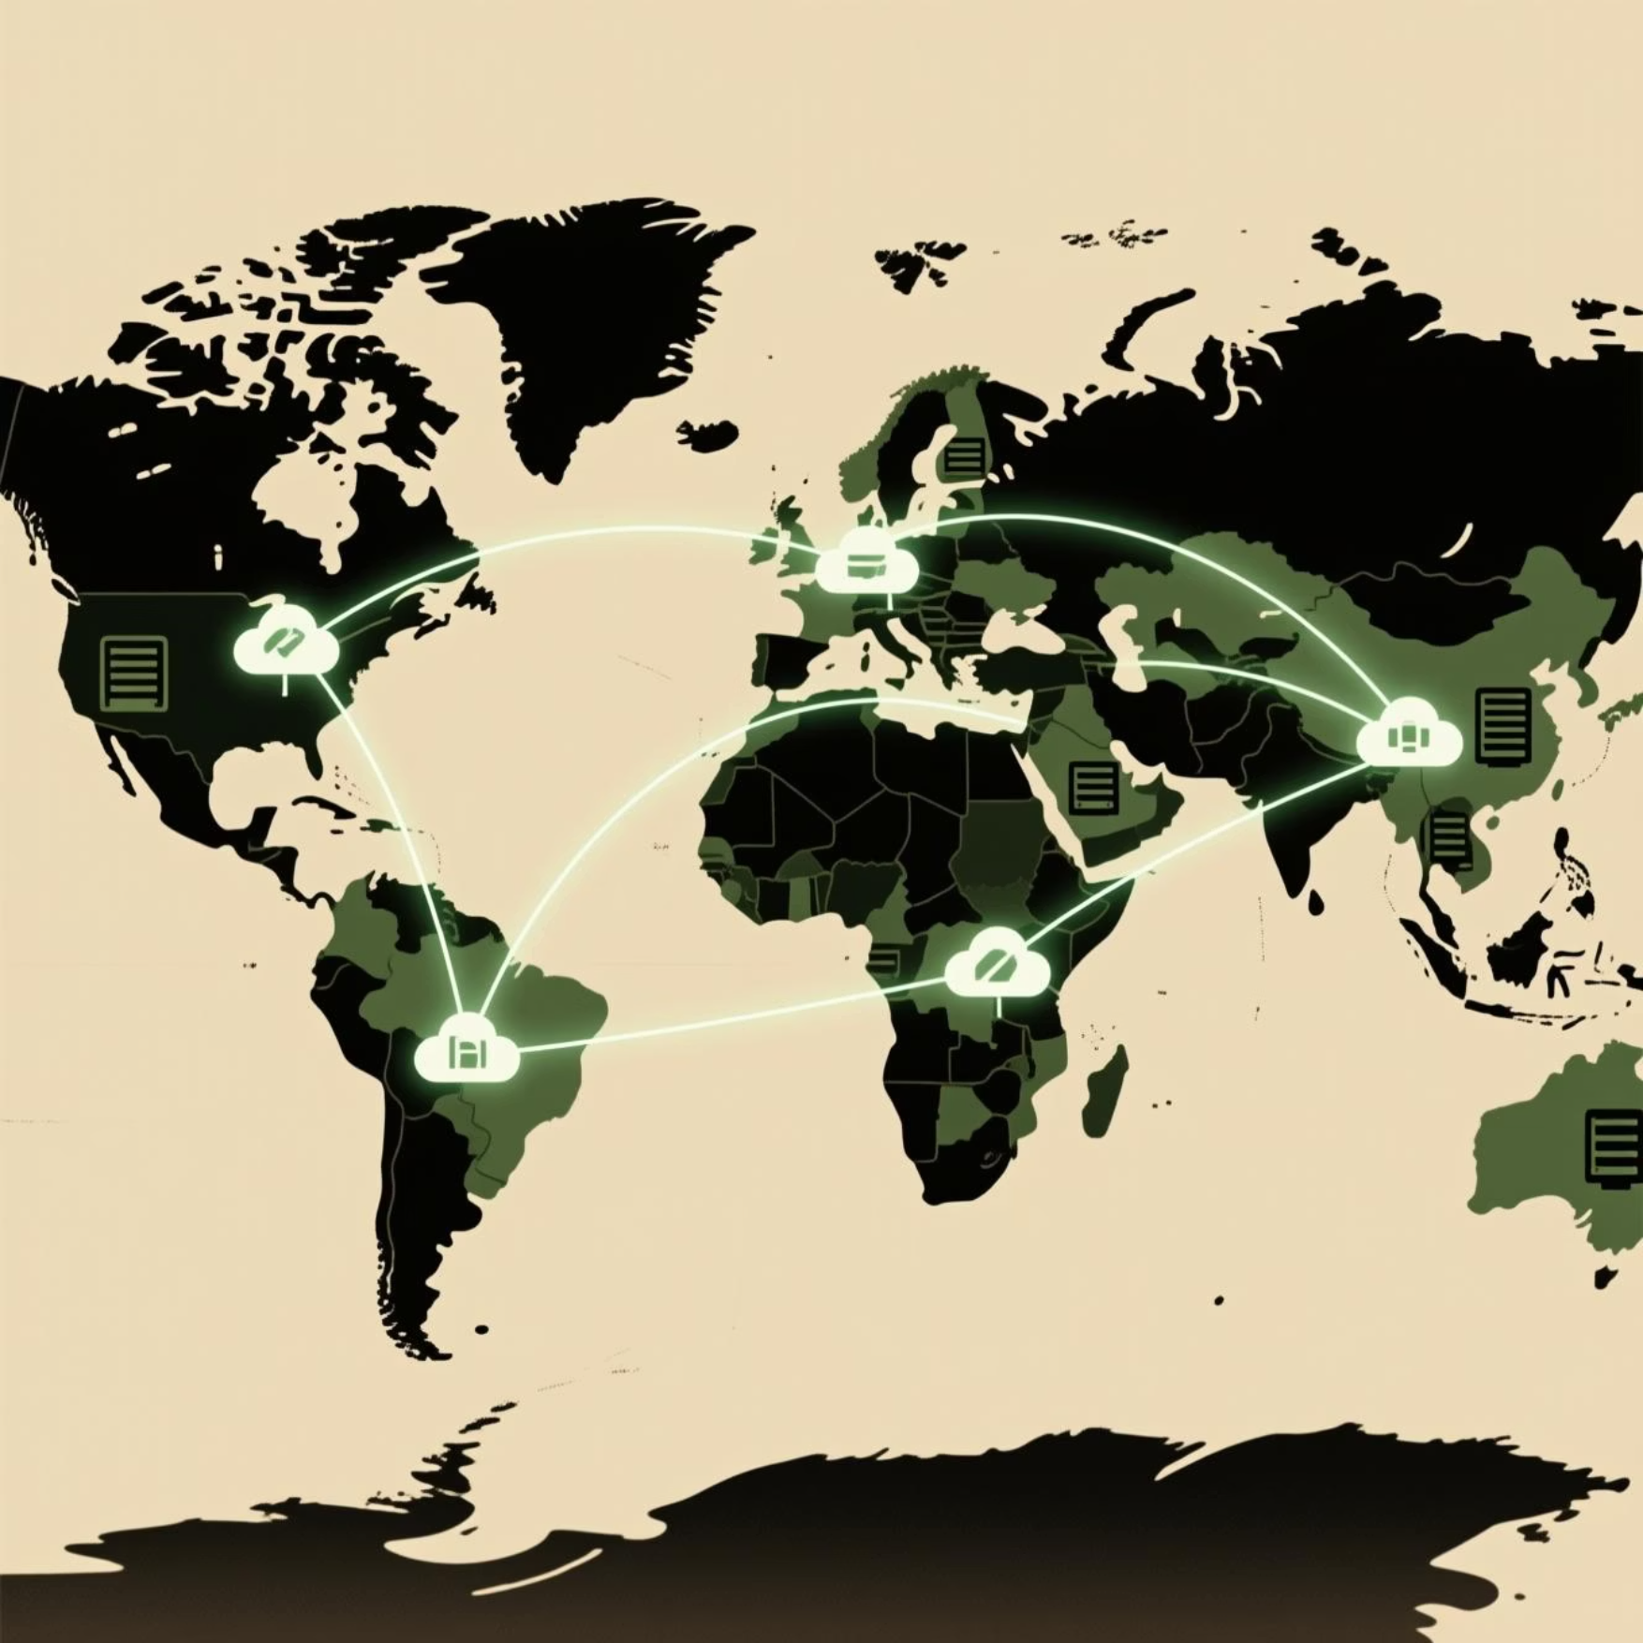
Implementación y Despliegue
TaskFlow está diseñado para ser fácilmente desplegado tanto en entornos locales como en plataformas en la nube, demostrando su portabilidad y flexibilidad.
Despliegue en Línea (Opcional)
Despliegue Local
Clonar el repositorio.
Instalar dependencias: npm install
Ejecutar el esquema SQL.
Iniciar el servidor: node backend/server.js
Acceder a: http://localhost:3000
Desplegable en plataformas como Render.com o Railway.app.
URL de Ejemplo: https://taskflow.onrender.com

Slide 10
Conclusión y Próximos Pasos
TaskFlow es un proyecto completo que valida nuestra capacidad en el desarrollo fullstack y la aplicación de metodologías ágiles.
Habilidades Fullstack
Buenas Prácticas
Dominio de frontend, backend y bases de datos relacionales.
Adherencia a estándares de desarrollo y documentación.
Metodologías Ágiles
Preparación Profesional
Experiencia práctica en el marco de trabajo Scrum.
Listo para entornos de desarrollo y equipos colaborativos.
Recursos Adicionales:
Repositorio en GitHub: https://github.com/johnja1989/taskflow
Documentación Técnica: DOCUMENTO_TECNICO_TASKFLOW.md
Guía de Implementación: GUIDE.md

